Slide 1


Lịch sử
Bài 27: Nhà Nguyễn thành lập

Slide 2


Khởi động

Slide 3

Hãy chon đáp án đúng nhất
Câu 1: Chiếu khuyến nông quy định điều gì?
Lệnh cho dân từng bỏ làng quê phải trở
về quê cũ để cày cấy.
B. Lệnh cho dân phải khai phá ruộng hoan.
c
C. Cả hai ý trên.

Slide 4
Hãy chon đáp án đúng nhất
Câu 2: Tác dụng của “ Chiếu khuyến nông là gì?
A
A. Mùa màn tốt tươi, xóm làng thanh bình.
B. Đất hoang không được khai pha.
C. Đời sống nhân dân gặp nhiều khó khăn.

Slide 5
Hãy chon đáp án đúng nhất
Câu 3: Tại sao vua Quang Trung lại đề cao chữ Nôm?
A. Vì vua Quang Trung thích chữ Nôm.
B
B. Vì vua Quang Trung muốn bảo tồn và
phát triển chữ viết của dân tộc.
C. Vì nhân dân ta ai cũng biết chữ Nôm.

Slide 6
Hãy chon đáp án đúng nhất
Câu 4: Vua Quang Trung ban bố “Chiếu lập học”
nhằm mục đích để làm gì?
A. Khuyến khích việc học tập của nhân dân.
B. Nâng cao dân trí để xây dụng một đất nước
cường thịnh và giào mạnh.
c
C. Cả hai ý trên.

Slide 7

Thứ tư ngày 19 tháng 04 năm 2023
Lịch sử
Triều đại phong kiến cuối cùng trong lịch sử Việt Nam là triều nhà Nguyễn(1802- 1945) cai trị 143 năm trải qua 13 đời vua.
Giai đoạn bị Thực Dân Pháp xâm lược
( 1858- 1945)
Giai đoạn độc lập
( 1802- 1858)

Slide 8
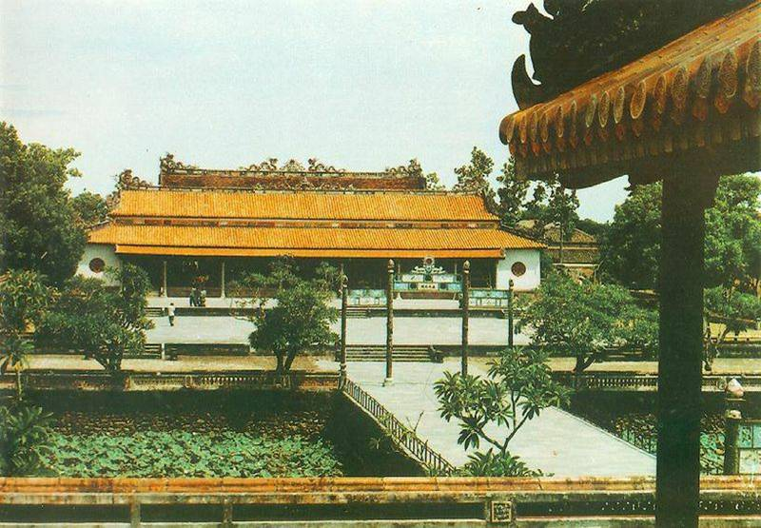
Thứ tư ngày 19 tháng 04 năm 2023
Lịch sử
Bài 27: Nhà Nguyễn thành lập
Buổi đầu thời Nguyễn ( 1802 – 1858)

Slide 9
Thứ tư ngày 19 tháng 04 năm 2023
Lịch sử
Bài 27: Nhà Nguyễn thành lập
Mục tiêu:
Sau khi học bài này các em biết:
1. Nhà Nguyễn ra đời trong hoàn cảnh nào, kinh đô đóng ở đâu và một số ông vua đầu thời Nguyễn.
2. Nhà Nguyễn thiết lập một chế độ quân chủ rất hà khắc và chặt chẽ để bảo vệ quyền lợi của dòng họ mình.

Slide 10
Thứ tư ngày 19 tháng 04 năm 2023
Lịch sử
Bài 27: Nhà Nguyễn thành lập
1. Hoàn cảnh ra đời của nhà Nguyễn
Nội dung
2. Cách trị vì đất nước của nhà Nguyễn

Slide 11
Thứ tư ngày 19 tháng 04 năm 2023
Lịch sử
Bài 27: Nhà Nguyễn thành lập
1. Hoàn cảnh ra đời của nhà Nguyễn
* Đọc thầm SGK ( đoạn từ Sau khi vua Quang Trung ....đến Thiệu Trị, Tự Đức) và dựa vào vốn hiểu biết của mình trả lời câu hỏi :
- Nhà Nguyễn ra đời trong hoàn cảnh nào?
- Nguyễn Ánh lên ngôi hoàng đế lấy hiệu là gì ? Kinh đô ở đâu ?
- Từ năm 1802 đến năm 1858, Nhà Nguyễn trải qua các đời vua nào ?

Slide 12
Thứ tư ngày 19 tháng 04 năm 2023
Lịch sử
Bài 27: Nhà Nguyễn thành lập
1. Hoàn cảnh ra đời của nhà Nguyễn
- Nhà Nguyễn ra đời trong hoàn cảnh nào?
Sau khi vua Quang Trung qua đời, triều đại Tây Sơn yếu dần.
Lợi dụng thời cơ đó Nguyễn Ánh tấn công nhà Tây Sơn.
Năm 1802 triều Tây Sơn bị sụp đổ, Nguyễn Ánh lên ngôi hoàng đế.

Slide 13
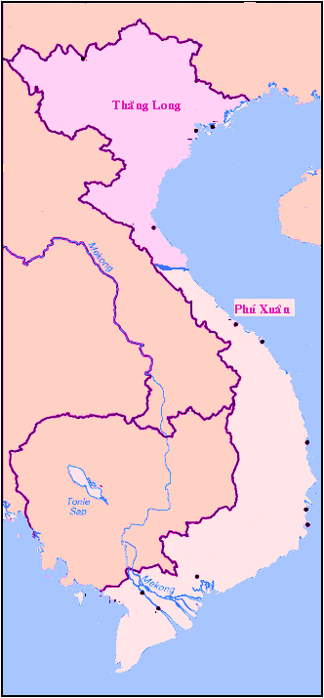

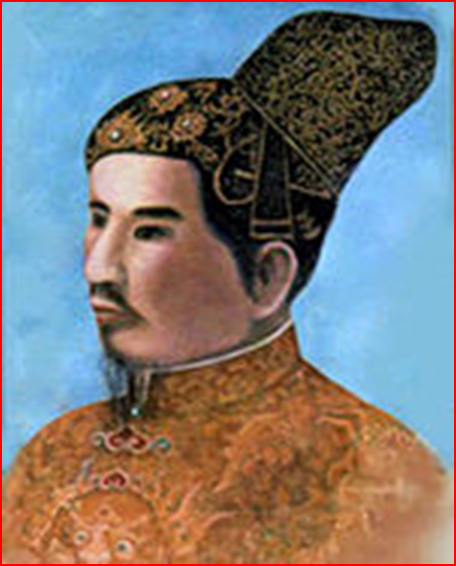

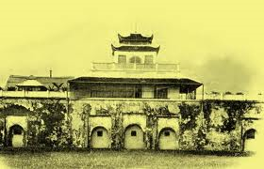
- Nguyễn Ánh lên ngôi hoàng đế lấy hiệu là gì? Kinh đô ở đâu ?
Nguyễn Ánh hiệu là vua Gia Long
Kinh đô ở Phú Xuân (Huế)
Vua Gia Long
(1802-1820)
Kinh Đô Phú Xuân (Huế)

Slide 14
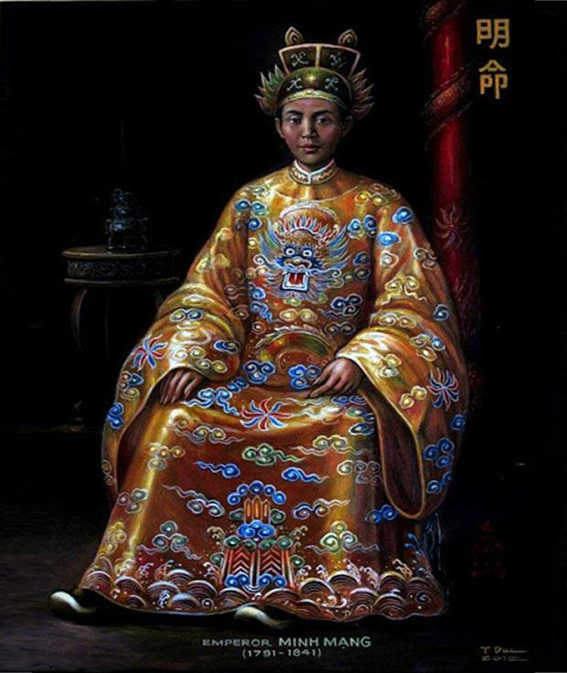
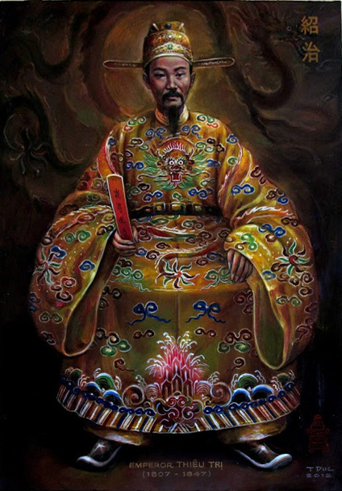
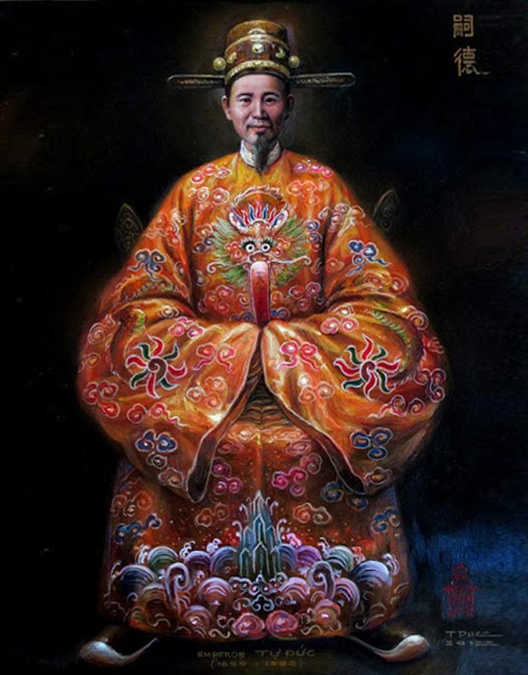
Thứ tư ngày 19 tháng 04 năm 2023
Lịch sử
Bài 27: Nhà Nguyễn thành lập
- Từ 1802 đến năm 1858, nhà Nguyễn trải qua các đời vua nào?
Vua Gia Long
Vua Minh Mạng
Vua Thiệu Trị
Vua Tự Đức

Slide 15
Vua Gia Long ( 1762-1820)
Thời gian trị vì 1802-1820

Slide 16
Vua Minh Mạng (1791-1841) Thời gian trị vì 1820- 1841

Slide 17
Vua Thiệu Trị (1807- 1847)
Thời gian trị vì 1841- 1847

Slide 18
Vua Tự Đức (1829- 1883)
Thời gian trị vì 1847-1883

Slide 19
Thứ tư ngày 19 tháng 04 năm 2023
Lịch sử
Bài 27: Nhà Nguyễn thành lập
2. Cách trị vì đất nước của nhà Nguyễn
- Các em hãy đọc đoạn thông tin SGK “Các nhà nguyễn … kẻ chống đối”.
Hãy trả lời các câu hỏi:
- Những điều gì cho thấy các vua nhà nguyễn không chịu chia sẻ quyền
hành cho bất cứ ai để bảo vệ ngai vàng của mình?
- Quân đội nhà Nguyễn được tổ chức như thế nào?
- Vua triều Nguyễn ban hành bộ luật gì?

Slide 20
Thứ tư ngày 19 tháng 04 năm 2023
Lịch sử
Bài 27: Nhà Nguyễn thành lập
2. Cách trị vì đất nước của nhà Nguyễn
Những điều gì cho thấy các vua nhà nguyễn không chịu chia sẻ quyền
Hành cho bất cứ ai để bảo vệ ngai vàng của mình?
Vua nhà Nguyễn không đặt ngôi hoàng hậu, bỏ chức tể tướng
Tự mình trực tiếp điều hành mọi công việc từ trung ương đến địa phương.

Slide 21
Thứ tư ngày 19 tháng 04 năm 2023
Lịch sử
Bài 27: Nhà Nguyễn thành lập
2. Cách trị vì đất nước của nhà Nguyễn
Quân đội nhà Nguyễn được tổ chức như thế nào?
Gồm nhiều thứ quân: bộ binh, thủy binh, tượng binh, kỵ binh, pháo binh.
Xây dựng trì vững chắc.
Xây dựng các trạm ngựa nối liền từ cực Bắc đến cực Nam của đất nước.

Slide 22
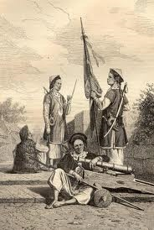
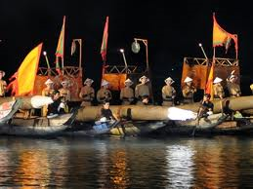
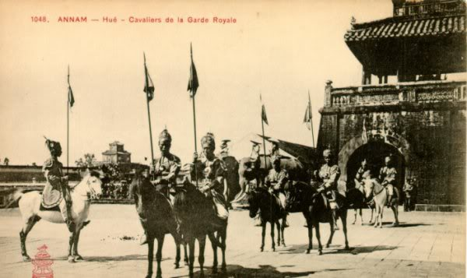
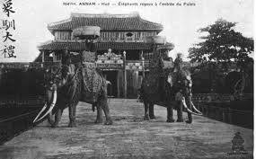
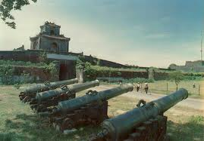
Bộ binh
Thuỷ binh
Kỵ binh
Súng thần công
Tượng binh

Slide 23
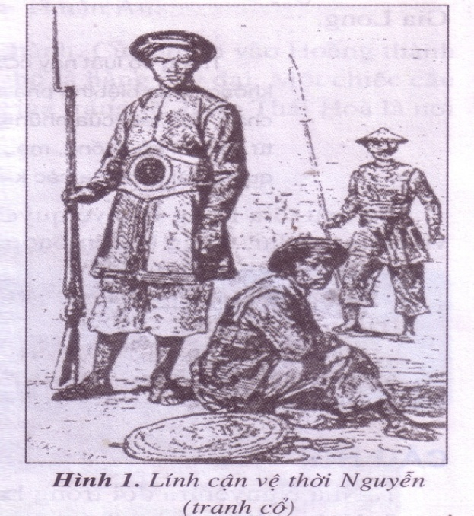

Slide 24
Thứ tư ngày 19 tháng 04 năm 2023
Lịch sử
Bài 27: Nhà Nguyễn thành lập
2. Cách trị vì đất nước của nhà Nguyễn
Vua triều Nguyễn ban hành bộ luật gì?
Bảo vệ quyền hành tuyệt đối của nhà vua
Bộ luật Gia Long
Đề cao địa vị của quan lại.
Trừng trị tàn bạo kẻ chống đối

Slide 25
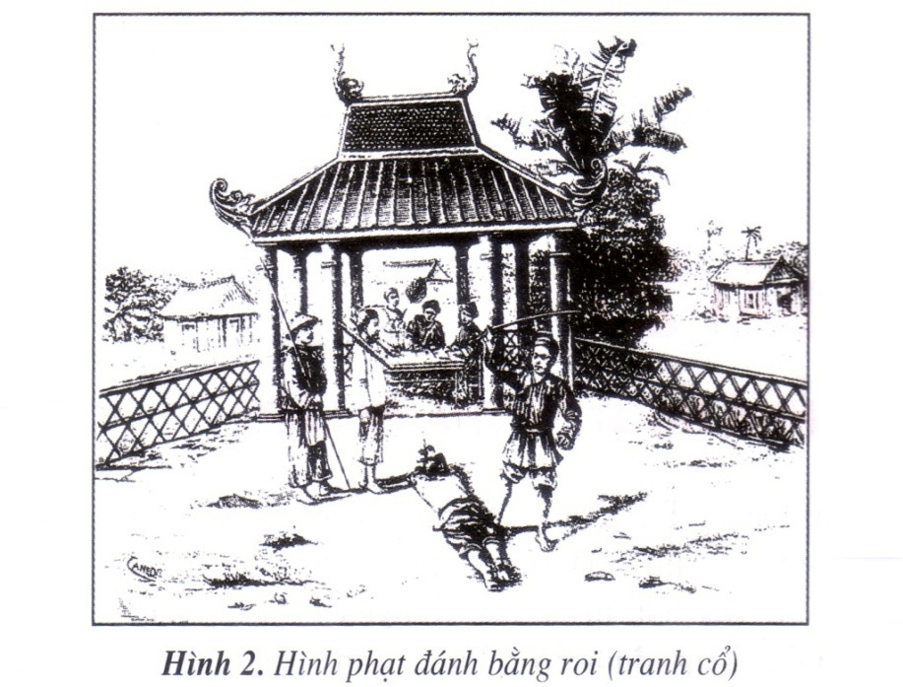
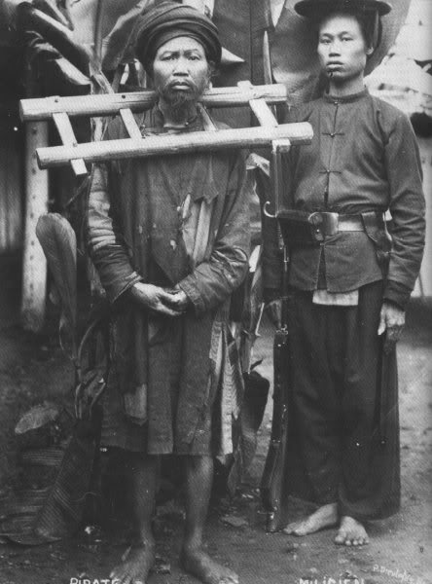
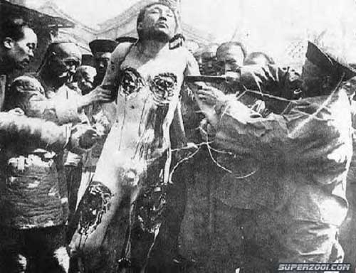
Thứ tư ngày 19 tháng 04 năm 2023
Lịch sử
Bài 27: Nhà Nguyễn thành lập
Lưu đày
Xử phạt lăng trì

Slide 26
Thứ tư ngày 19 tháng 04 năm 2023
Lịch sử
Bài 27: Nhà Nguyễn thành lập
Bài học
Năm 1802, Nguyễn Ánh lật đổ triều Tây Sơn, lập nên triều Nguyễn.
Các vua nhà Nguyễn dùng mọi biện pháp thâu tóm quyền hành vào tay mình.

Slide 27

Thứ tư ngày 19 tháng 04 năm 2023
Lịch sử
Bài 27: Nhà Nguyễn thành lập
Vận dụng
AI NHANH HƠN

Slide 28

AI NHANH HƠN
Câu 1: Nhà Nguyễn ra đời trong hoàn cảnh nào?
A. Sau khi vua Quang Trung qua đời, triều đại Tây Sơn yếu dần.
B. Lợi dụng thời cơ đó Nguyễn Ánh tấn công nhà Tây Sơn.
C. Năm 1802 triều Tây Sơn bị sụp đổ, Nguyễn Ánh lên ngôi hoàng đế.
D
D. Cả 3 ý trên.

Slide 29
AI NHANH HƠN
Câu 2: Nguyễn Ánh lên ngôi hoàng đế lấy hiệu là gì?
A. Vua Minh Mạng.
B
B. Vua Gia Long.
C. Vua Thiệu Trị .
D. Vua Tự Đức.

Slide 30
AI NHANH HƠN
Câu 3: Nguyễn Ánh lê ngôi hoàng đế định đô ở đâu?
A. Thăng Long.
B. Hoa Lư.
c
C. Phú Xuân (Huế) .
D. Cả 3 ý trên.

Slide 31
AI NHANH HƠN
Câu 4: Bộ luật Gia Long thời Nguyễn có những qui định gì?
A. Bảo vệ quyền hành tuyệt đối của nhà vua.
B. Đề cao địa vị của quan lại.
C. Trừng trị tàn bạo kẻ chống đối.
D
D. Cả 3 ý trên.

Slide 32
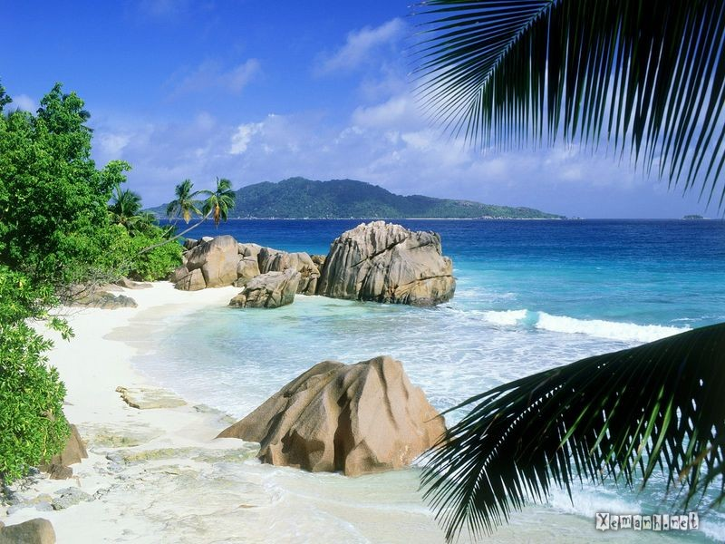
Tạm biệt các em,
hẹn gặp lại!

